Slide 1
信息计量学实验

Slide 2
科学知识图谱
When 科学研究的时间信息，某主题随时间的演变，整个网络链接的时间分布/随时间增长及周期性规律等
Where 科学研究的地理信息。作者地理信息，机构地理信息等，空间分布，某项研究的关键区域，科学研究的转移规律
Who 那些人/团队，统计学特征
What 科学文献的主题挖掘和分析。研究前沿和方向等
Why 图谱+专业背景 解读图谱，预测趋势/原因分析等
How 支持科技决策等

Slide 3
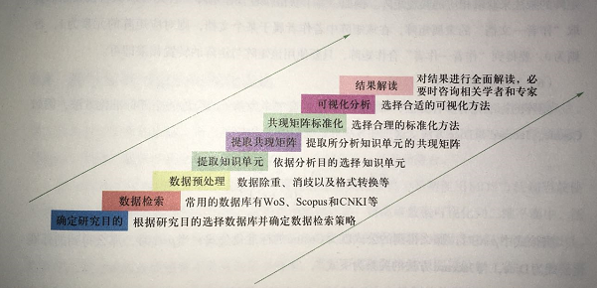
信息计量/科学计量描绘科学知识图谱的 基本步骤
Step1 确定研究目的
明确自己的研究目的，根据目的制定可行的研究计划，筛选将要使用的数据库。
Step2 数据检索
很关键，研究目的需要的数据要准确充分。Wos数据库/scopus数据库/专利数据库/cnki/万方/cssci等等。Wos/cssci是引文数据库
Step3 数据预处理
数据去重/消歧/格式转化/排序等等

Slide 4

信息计量/科学计量描绘科学知识图谱的 基本步骤
Step4 提取知识单元
知识单元：标题/作者/机构/地址/摘要/关键词/参考文献等等
Step5 提取共现矩阵
“知识单元-文献”矩阵，用矩阵乘法来获得相应的共现矩阵。
如作者合作矩阵，首先得到“作者-文献”矩阵（有联系则为1，否则0），然后该矩阵与其转置矩阵相乘，得到“作者-作者”合作矩阵。
Step6 共现矩阵标准化
常用基于集合论的矩阵标准化方法，如cosine/jaccard/dice等方法

Slide 5
信息计量/科学计量描绘科学知识图谱的 基本步骤
Step7 可视化分析
对分析结果的可视化展示。包括知识单元共现网络可视化/多维尺度可视化/多种方法融合等。计算相似性/网络聚类/标记颜色等
Step8 结果解读
对绘制的科学知识图谱结合专业背景进行解读，进行优化修正，甚至返回重新检索。

Slide 6
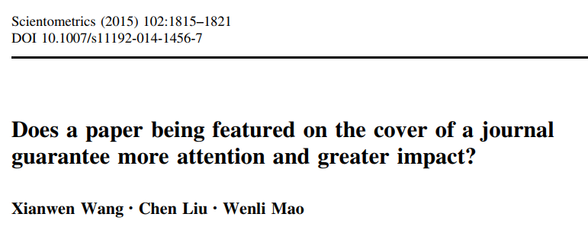
如何设计一个信息计量学研究项目/ 信息计量分析项目

Slide 7
数据源介绍

Slide 8
图书馆的各类数据库（题录和引文）
Web of science系列 sci/ssci等等；Scopus
Cnki；Cssci
……
替代计量数据源（下载/关注/评论/收藏等）
传统数据库服务商；开放期刊plos等；第三方工具altmetric等；网络爬虫；八爪鱼……微博等
先学会检索
图书馆有那些数据库，你喜欢的话题的相关文献在那个数据库？怎么检索？下载？

Slide 9
分析工具

Slide 10
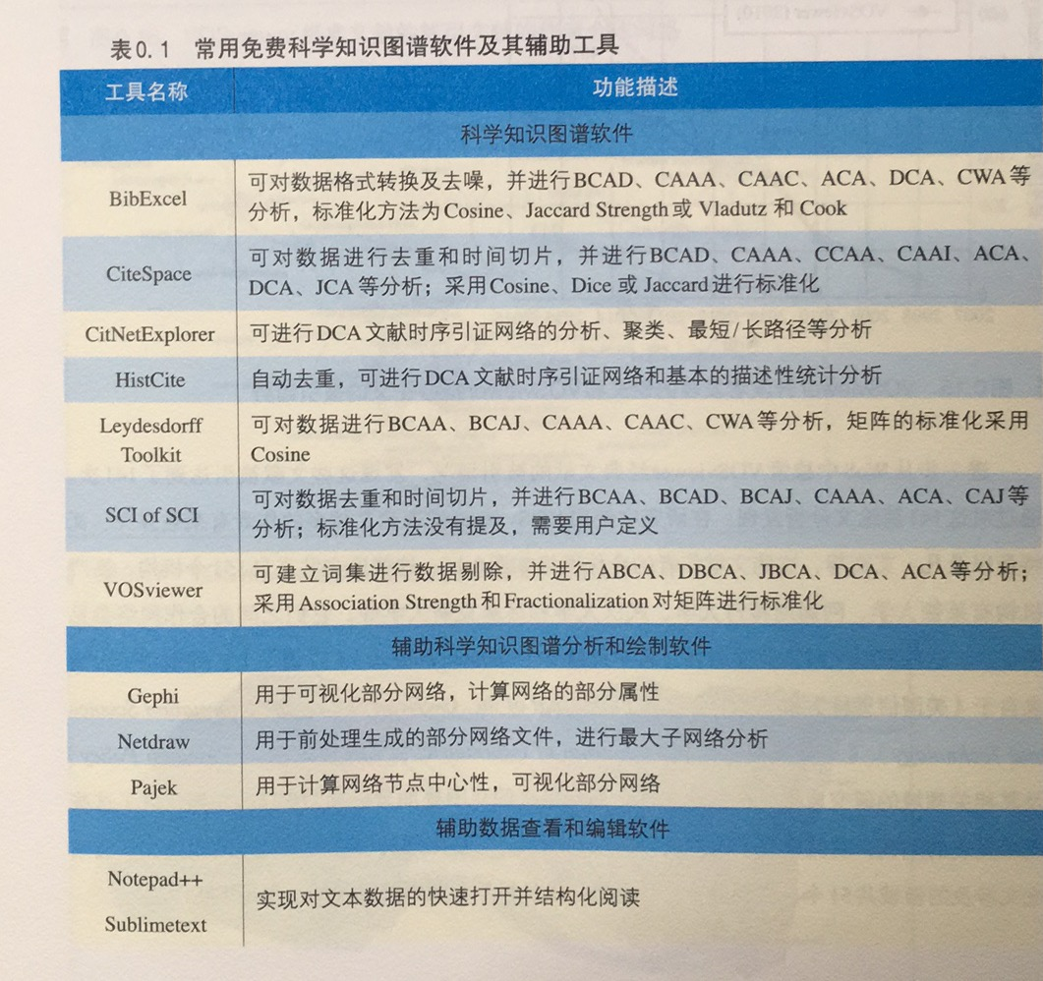

Slide 11
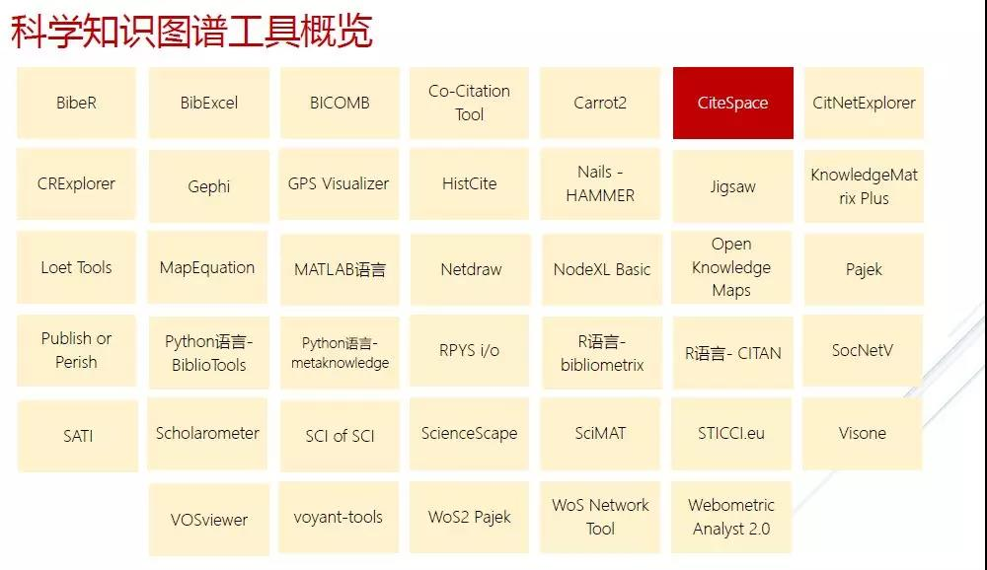
学习顺序（建议）
spss

Slide 12
科研利器——Histcite
https://zhuanlan.zhihu.com/p/446729622
HistCite | 快速找到研究领域的关键文献 https://zhuanlan.zhihu.com/p/113685114
引文分析软件histcite简介（中科大 罗昭锋）https://blog.csdn.net/yypyzzyt/article/details/10061641
https://www.citnetexplorer.nl/
刘冬潇 许振亮 王春博 阎鑫. CitNetExplorer——一款新的科学文献分析软件介绍与评价[J]. 信息资源管理学报, 2016, 6(2): 51-62.

Slide 13
课程安排与考核要求

Slide 14
时间地点安排
11月10日周五 下午 2:00-晚上8:30 8课时 F楼117
11月17日周五 下午 2:00-晚上8:30 8课时 F楼117
11月25日周五 下午 2:00-晚上8:30 8课时 F楼117
11月1日周五 下午 2:00-晚上8:30 8课时 F楼117
最后6机时用于小组汇报

Slide 15
成绩计算标准
80分
完成小组版实验报告（可独自完成，可2人一组，最多一个3人组）
① 基于文献数据库的信息计量实验报告（可自拟）
（HISCITE；sati；spss；ucinet/gephi；citespace；vosviewer等工具）
鼓励尝试抓取网络信息计量数据，用非书目数据进行信息计量分析
鼓励在现有文献分析软件之外，自己通过python等完成实验任务
②实验中的问题与解决（实验报告的心得部分）
实验课，鼓励互相讨论、商量，经验分享
实验课成绩，包含出勤，成果展示等综合评判。
8分
12分
最后6机时用于小组汇报

Slide 16
第一个 4课时
确定实验任务的具体选题
熟悉图书馆资源，学习如何检索（表达检索需求、检索策略、筛选检索结果）；通过了解WOS, SCOPUS,CITESEER, ESI, JCR, Incites等数据库自带分析工具的功能，了解文献计量分析类产品的功能。
了解一下相关数据库的内容和使用
CNKI（必）, CSSCI（必），万方(选）
Web of science（必），ESI，Incites（后两者是wos旗下产品，了解其功能以及文献计量在其中的应用，任选一个）
SCOPUS（鼓励试一试）
最后30分钟，随机抽演示以下问题
自拟题目，用CNKI检索的过程，cnki提供哪些形式的下载，cnki自带的文献分析功能
自拟题目，用CSSCI，……
自拟题目，用WOS检索的过程，同上
自拟题目，用SCOPUS检索，同上
ESI的使用
Incites的使用
Notes:
https://blog.csdn.net/lys_828/article/details/133754558
【科学文献计量】利用pybibx分析Scopus文献数据集（EDA,N-Grams,Cluster,Network analysis,NLP）

Slide 17
第二个 4课时
选题的文献数据库检索与数据下载
回顾以往作业，完成选题的传统文献计量学规律的验证（含修正完善等），验证2条即可
完成引文分析，Histcite/citnetexplorer

Slide 18
第二、三次实验课 8+8课时
完成作者（含合作）、关键词（含共词）、共被引、耦合等基本的信息计量分析
完成spss统计分析
工具的使用包含spss，citespace，vosviewer，gephi/ucinet（鼓励用前者）
数据的中间处理可能用到sati（有推荐用在线版），bibexcel

Slide 19
第四次实验课 8课时
完善、整理、提交实验报告
分组汇报

Slide 20
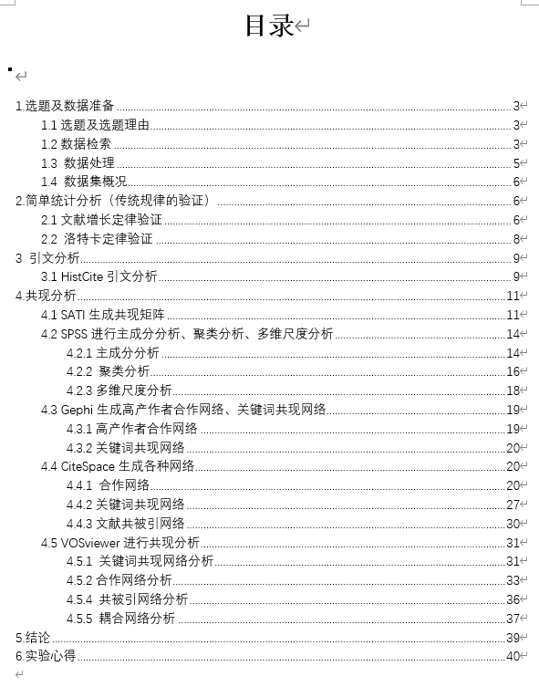
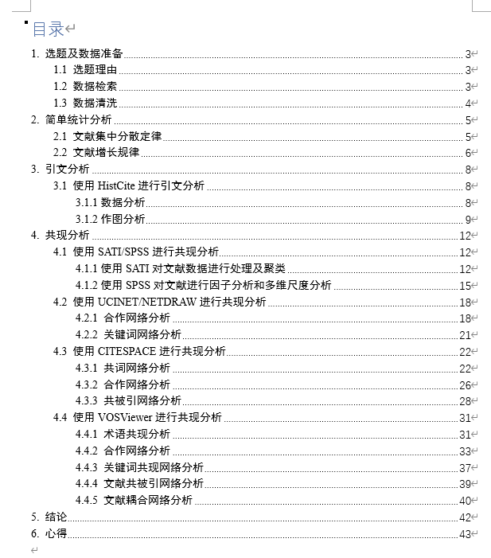
研究的主题是“Business Analytics”
（中文名“商业分析”）
选取主题为coronavirus（冠状病毒）

Slide 21
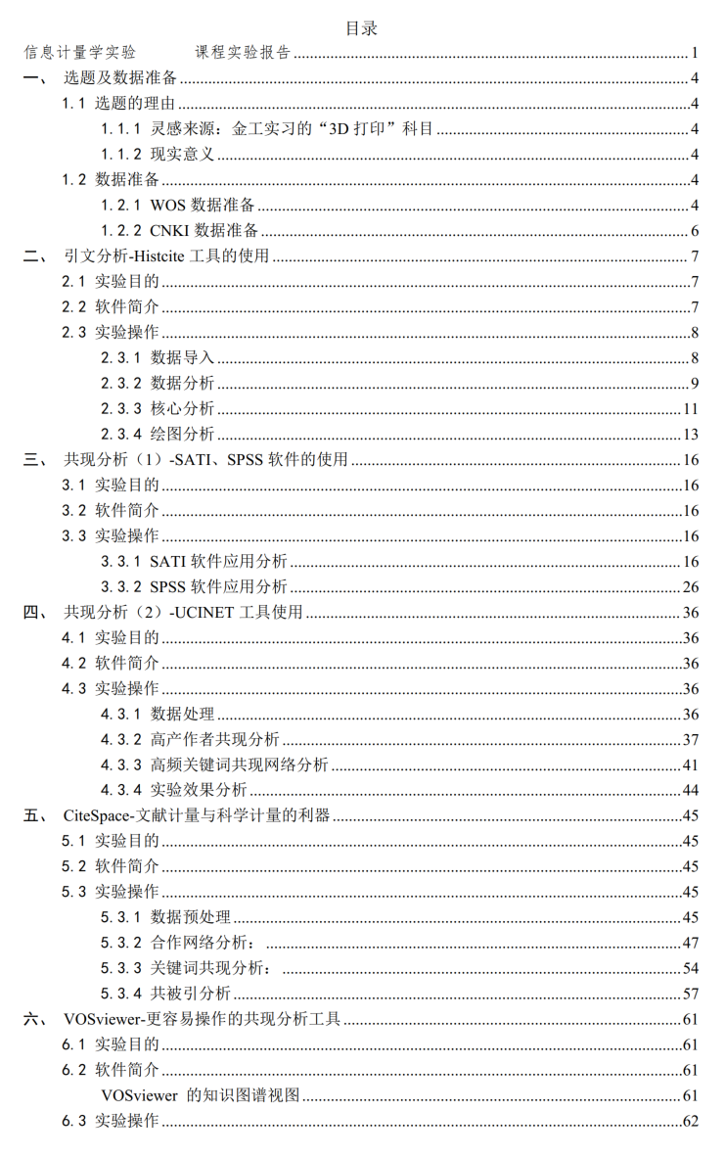
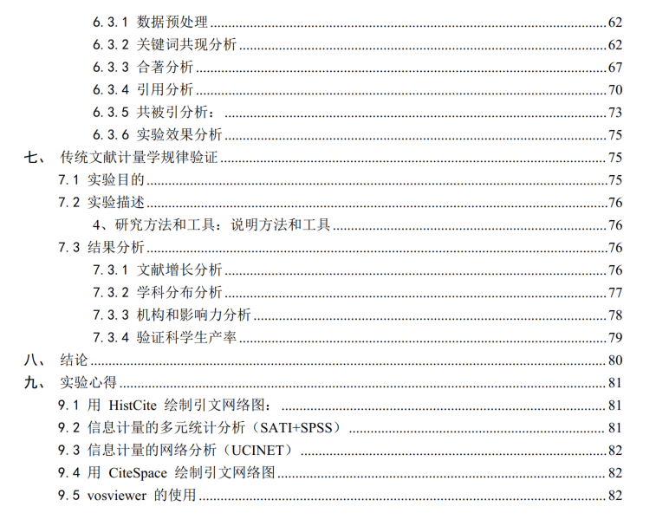

Slide 22
学术快递 | 文献计量学分析：基于模型的系统工程的过去、现在和未来 https://zhuanlan.zhihu.com/p/587732628

